Slide 1
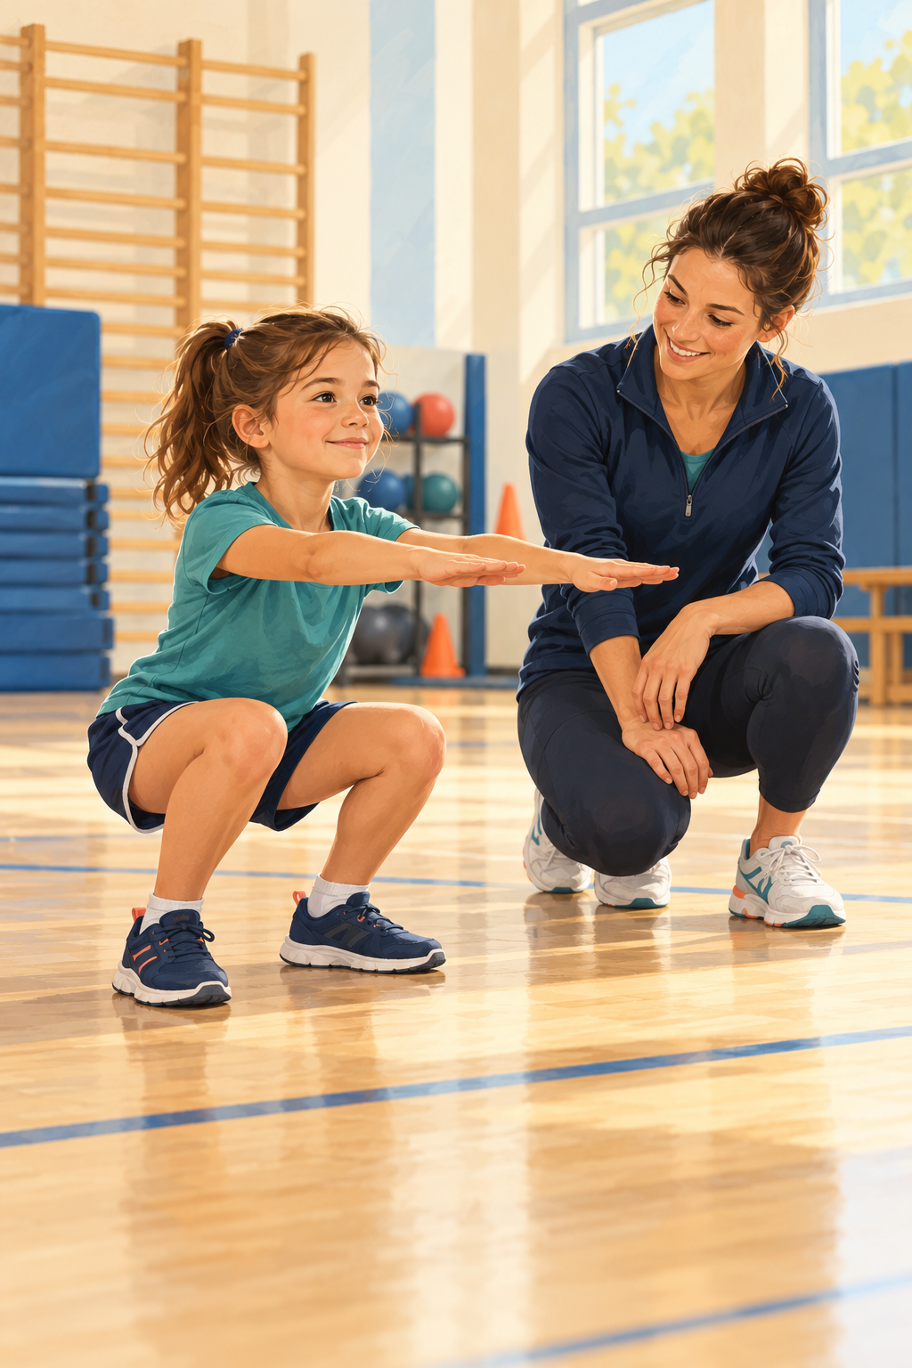
Je posilování
vhodné pro děti?
Kdy začít a jak cvičit bezpečně
Výukový materiál • 20–25 minut
01 / 15
Notes:
Výukový materiál pro rodiče a pedagogy. Přibližně 20–25 minut. Zaměření na zdravé děti školního věku. Obecná doporučení vyžadují přizpůsobení konkrétnímu dítěti.
Zdroje k tomuto snímku:
https://publications.aap.org/pediatrics/article/145/6/e20201010/76942/
Titulní ilustrace vytvořená pomocí AI, nepředstavuje konkrétní osoby ani návod k technice.

Slide 2
Co se dnes naučíme
Rozlišit posilování od soutěžního silového sportu.
Posoudit připravenost dítěte k řízenému tréninku.
Popsat bezpečný začátek a varovné signály.
02 / 15
Notes:
Úvodní otázka: Co si představujete pod slovem posilování u dítěte? Nechte účastníky uvést příklady.
Zdroje k tomuto snímku:
https://publications.aap.org/pediatrics/article/145/6/e20201010/76942/

Slide 3
Co znamená posilování
Svaly pracují proti odporu.
Odpor poskytuje vlastní tělo, guma, činka nebo stroj.
Příklady: lezení, dřep, klik o stěnu a přítah gumy.
03 / 15
Notes:
Soutěžní vzpírání, silový trojboj a kulturistika mají odlišné cíle a nároky. Činky samy o sobě nejsou rozhodujícím rizikem. Důležité jsou provedení, zátěž a dohled. Vlastní tělo může být pro některé děti příliš náročný odpor.
Zdroje k tomuto snímku:
https://publications.aap.org/pediatrics/article/145/6/e20201010/76942/

Slide 4
Ano, za vhodných podmínek
Odborný dohled a správná technika.
Zátěž přiměřená schopnostem dítěte.
Postupný rozvoj a radost z pohybu.
Posilování jako součást pestrého pohybu.
04 / 15
Notes:
Dobře vedený odporový trénink může být bezpečný a prospěšný i před pubertou. Výsledky studií vedených programů nelze automaticky přenášet na samostatné zvedání těžkých vah doma.
Zdroje k tomuto snímku:
https://doi.org/10.1136/bjsports-2013-092952

Slide 5
Přínosy pro děti
Vyšší svalová síla a lepší pohybové dovednosti.
Podpora zdraví kostí a tělesné zdatnosti.
Vhodná příprava na nároky sportu.
Pocit úspěchu při zvládnutí nového pohybu.
05 / 15
Notes:
Před pubertou síla roste zejména zlepšením nervosvalové koordinace. S pubertou se může výrazněji uplatnit růst svalové hmoty. Prevence sportovních zranění závisí na celém programu a nelze ji zaručit jednotlivým cvikem.
Zdroje k tomuto snímku:
https://publications.aap.org/pediatrics/article/145/6/e20201010/76942/
https://doi.org/10.1136/bjsports-2013-092952

Slide 6
Posilování a růst
U dobře navržených programů se neprokázalo zpomalení růstu.
Růstové ploténky mohou utrpět úraz při nevhodné zátěži nebo nehodě.
Bezpečnost vyžaduje dohled a kontrolovaný pohyb.
06 / 15
Notes:
Rozlišujte běžný růst od úrazu růstové ploténky. Tvrzení, že každé posilování zastaví růst, nemá oporu v uvedeném klinickém přehledu. Současně žádná pohybová aktivita není zcela bez rizika.
Zdroje k tomuto snímku:
https://publications.aap.org/pediatrics/article/145/6/e20201010/76942/

Slide 7
Kdy začít?
Pohybové hry a lezení patří už do raného dětství.
Řízený trénink bývá možný kolem 7–8 let.
Rozhoduje vyspělost, koordinace a zájem dítěte.
Puberta není podmínkou pro rozvoj síly.
07 / 15
Notes:
Věk 7–8 let představuje orientaci, nikoli povinnou hranici. Dítě musí rozumět instrukcím, udržet pozornost a mít dostatečnou kontrolu pohybu. Mladší děti mohou sílu rozvíjet hrou. Pro začátek s činkami neexistuje univerzální věk platný pro všechny.
Zdroje k tomuto snímku:
https://www.healthychildren.org/English/healthy-living/sports/Pages/Strength-Training.aspx
https://doi.org/10.1136/bjsports-2013-092952

Slide 8
Připravenost dítěte
Chce se samo zapojit?
Dokáže poslouchat a dodržovat pokyny?
Udrží rovnováhu a zvládne základní pohyb?
Má k dispozici trenéra se zkušeností s dětmi?
08 / 15
Notes:
Praktické posouzení připravenosti podle odborných doporučení, nikoli standardizovaný diagnostický test. Pokud něco chybí, zvolte jednodušší hry, více nácviku nebo individuální vedení.
Zdroje k tomuto snímku:
https://www.healthychildren.org/English/healthy-living/sports/Pages/Strength-Training.aspx
https://www.nsca.com/globalassets/about/position-statements/position_stand_youth_resistance_training---2009.pdf

Slide 9
Bezpečný začátek
Nejprve nácvik s malým odporem nebo bez zátěže.
Začátečník: 1–2 série po 8–12 opakováních.
Obvykle 2–3 lekce týdně v nesousedních dnech.
Zátěž roste až při stabilně správné technice.
09 / 15
Notes:
Série je skupina opakování jednoho cviku. AAP 2020 doporučuje začít nízkou intenzitou bez nadměrné únavy. Po zvládnutí techniky lze odpor zvyšovat přibližně o 5–10 %, pokud to umožní vybavení a schopnosti dítěte. Jde o možnost podle pokroku, nikoli povinné týdenní navýšení. U jednoduchých silových cviků ukončete sérii před zhoršením provedení.
Zdroje k tomuto snímku:
https://publications.aap.org/pediatrics/article/145/6/e20201010/76942/
https://www.nsca.com/globalassets/about/position-statements/position_stand_youth_resistance_training---2009.pdf

Slide 10
Příklad úvodní lekce
5–10 minut: zahřátí a pohybové hry.
20 minut: nácvik a lehké posilování celého těla.
5 minut: zklidnění a krátké zhodnocení.
Pauzy podle potřeby, cvičení bez bolesti.
10 / 15
Notes:
Ilustrační návrh pro připravené zdravé dítě školního věku pod dohledem. Příklady: dřep k lavičce, klik o stěnu, přítah lehké gumy a zvedání pánve vleže. U každého 1–2 série po 8–12 kvalitních opakováních, mezi sériemi přibližně minuta odpočinku nebo déle podle potřeby. Trenér upraví rozsah i obtížnost. Nejde o univerzální individuální plán.
Zdroje k tomuto snímku:
https://www.nsca.com/globalassets/about/position-statements/position_stand_youth_resistance_training---2009.pdf
https://publications.aap.org/pediatrics/article/145/6/e20201010/76942/

Slide 11
Rizika a varovné signály
Rizika: těžká zátěž, špatná technika a chybějící dohled.
Bolest, závrať nebo výrazná nevolnost znamenají přerušení.
Přetrvávající obtíže vyžadují odborné posouzení.
Důležitá je i celková zátěž ze školy a sportu.
11 / 15
Notes:
Nevhodné stroje, neuklizené vybavení a manipulace s činkami mohou způsobit nehodu. Akutní závažné příznaky vyžadují odpovídající zdravotní pomoc. Při dlouhodobé únavě, zhoršení výkonu nebo nechuti k pohybu upravte zátěž a obnovu sil.
Zdroje k tomuto snímku:
https://www.nsca.com/globalassets/about/position-statements/position_stand_youth_resistance_training---2009.pdf
https://publications.aap.org/pediatrics/article/145/6/e20201010/76942/

Slide 12
Kdy zapojit lékaře
Při srdečním onemocnění nebo jiném významném zdravotním omezení.
Při nekontrolovaném tlaku či záchvatovém onemocnění.
Po některých onkologických léčbách.
Při úrazu nebo opakované bolesti při pohybu.
12 / 15
Notes:
AAP uvádí konzultaci zejména u nekontrolované hypertenze, nekontrolovaných záchvatů, některých kardiovaskulárních stavů a po léčbě antracykliny. U složitých vrozených srdečních vad je vhodný dětský kardiolog. U běžně zdravého dítěte nelze z těchto výjimek odvozovat povinné vyšetření před každou pohybovou aktivitou.
Zdroje k tomuto snímku:
https://publications.aap.org/pediatrics/article/145/6/e20201010/76942/

Slide 13
Posilování v běžném týdnu
Ve věku 5–17 let: průměrně alespoň 60 minut pohybu denně v průběhu týdne.
Aktivity pro svaly a kosti alespoň 3 dny týdně.
Patří sem i lezení, skákání a pohybové hry.
13 / 15
Notes:
WHO doporučuje většinou aerobní pohyb ve střední až vysoké intenzitě. Tři dny aktivit posilujících svaly a kosti neznamenají tři návštěvy posilovny. Řízené silové lekce doplňují běžný pohyb. Dostatek jídla, tekutin a spánku podporuje růst a zotavení. Hodnoťte dovednost a radost, omezte tlak na vzhled těla.
Zdroje k tomuto snímku:
https://www.who.int/europe/news-room/fact-sheets/item/physical-activity
https://www.nsca.com/globalassets/about/position-statements/position_stand_youth_resistance_training---2009.pdf

Slide 14
Otázky k opakování
Musí dítě se silovým tréninkem čekat do puberty?
Stačí pro začátek samotný věk 8 let?
Co uděláme, když při cviku vznikne bolest?
Znamenají tři dny posilování podle WHO tři lekce s činkami?
14 / 15
Notes:
Odpovědi: 1. Ne, při vhodném vedení může začít dříve. 2. Ne, rozhoduje i připravenost a dohled. 3. Cvik přerušíme a zjistíme příčinu, přetrvávající obtíže řeší odborník. 4. Ne, započítávají se i vhodné hry a další aktivity. Závěrečný úkol: Navrhněte bezpečnou pohybovou aktivitu pro začátečníka.
Zdroje k tomuto snímku:
https://www.healthychildren.org/English/healthy-living/sports/Pages/Strength-Training.aspx
https://publications.aap.org/pediatrics/article/145/6/e20201010/76942/
https://www.who.int/europe/news-room/fact-sheets/item/physical-activity

Slide 15
Zdroje a další čtení
AAP: Resistance Training for Children and Adolescents (2020)
NSCA: Youth Resistance Training (2009)
Lloyd a kol.: International Consensus (2014)
WHO: Guidelines on Physical Activity (2020)
AAP: Strength Training, informace pro rodiče (2011)
15 / 15
Notes:
Plné odkazy:
https://publications.aap.org/pediatrics/article/145/6/e20201010/76942/
https://www.nsca.com/globalassets/about/position-statements/position_stand_youth_resistance_training---2009.pdf
https://doi.org/10.1136/bjsports-2013-092952
https://www.who.int/europe/news-room/fact-sheets/item/physical-activity
https://www.healthychildren.org/English/healthy-living/sports/Pages/Strength-Training.aspx
Ověřeno 8. 10. 2026. Starší rodičovský text AAP používáme pro orientační připravenost kolem 7–8 let. Novější klinický přehled AAP připouští odborně vedené testování maxima a vzpěračské cviky. Pro běžné začátečníky tento materiál maximální pokusy nevolí. Rok vydání zdrojů není tvrzením o jejich formálním opětovném schválení.
Zdroje k tomuto snímku:
https://publications.aap.org/pediatrics/article/145/6/e20201010/76942/

